Slide 1



Stage TFC Management system
Préparé par : Wassim-Al-hajjar
Supervisé par :Chakib Youssef

Slide 2
Sommaire
1-Liaison de la base de données a l’application Django.
2-Creation des modèles et migration vers la base de données.
3- Interacter avec la base de donnees en utilisant ORM.
4-Serialization des modèles.
5-Construire des ViewSet pour les modèles.
6-Donner des routes a chaque ViewSet.
7-Lier l’application Django a l’application REACT.
8-Affichage des donnees sur l’interface.

Slide 3
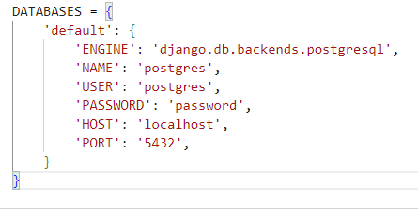
1-Liaison de la base de donnees a l’application django

Slide 4
2-Creation des modèles
Les modèles sont des classes construits dans le fichier models.py dans l’API.
//Les modeles sont transformes en des tables dans la base de donnees.
L’application est formée de plusieurs modèles:
A- Membre
B- PDF_membre
C- Superviser
D-Stage
E-Stagiaire
F- PDF_Stagiaire

Slide 5
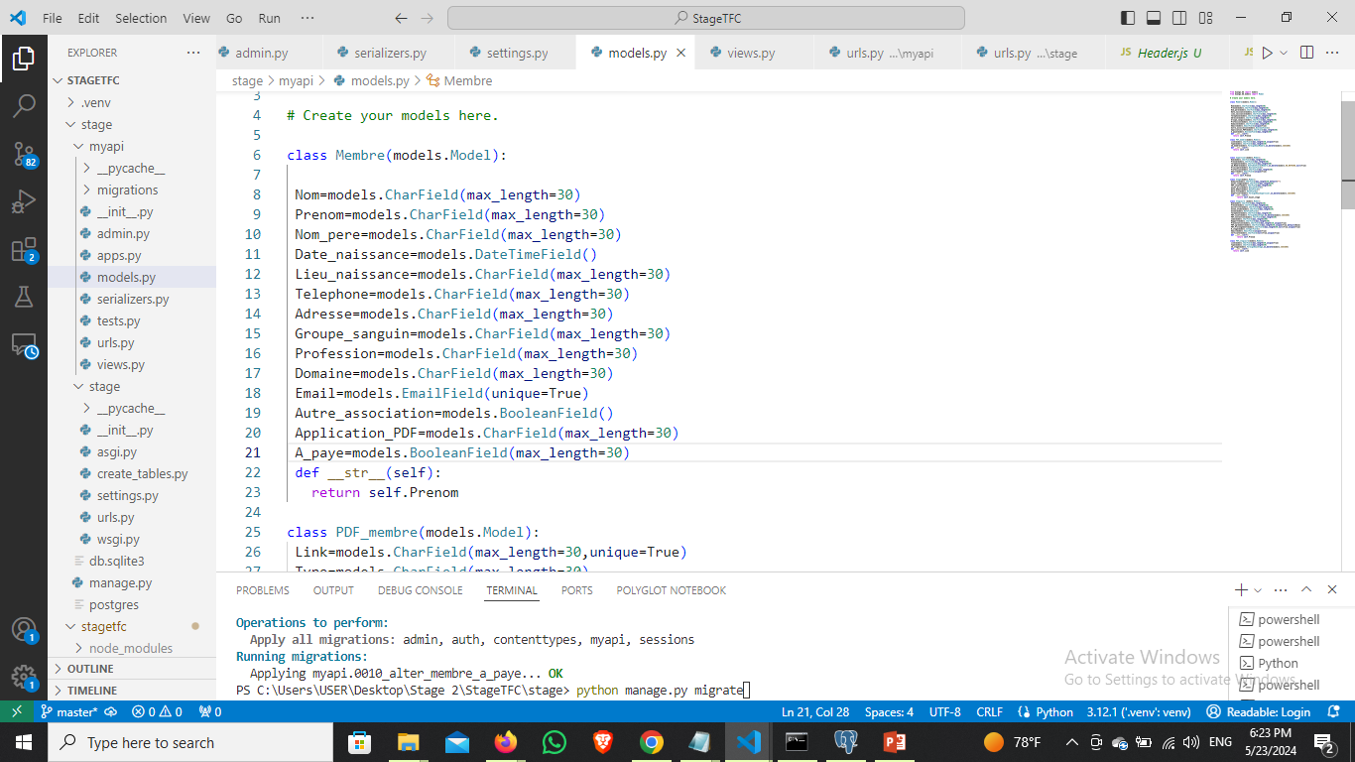
2-A Modele Membre

Slide 6
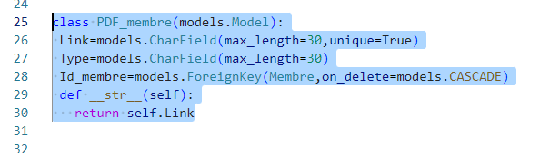
2-B Modele PDF_membre

Slide 7
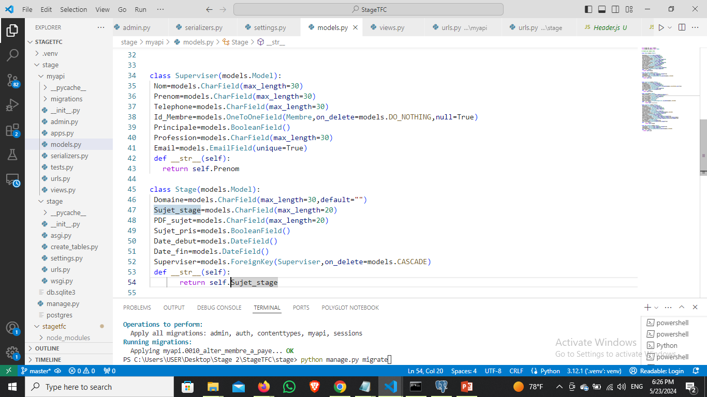
2-C Modele Superviser

Slide 8
2-D Modele Stage

Slide 9
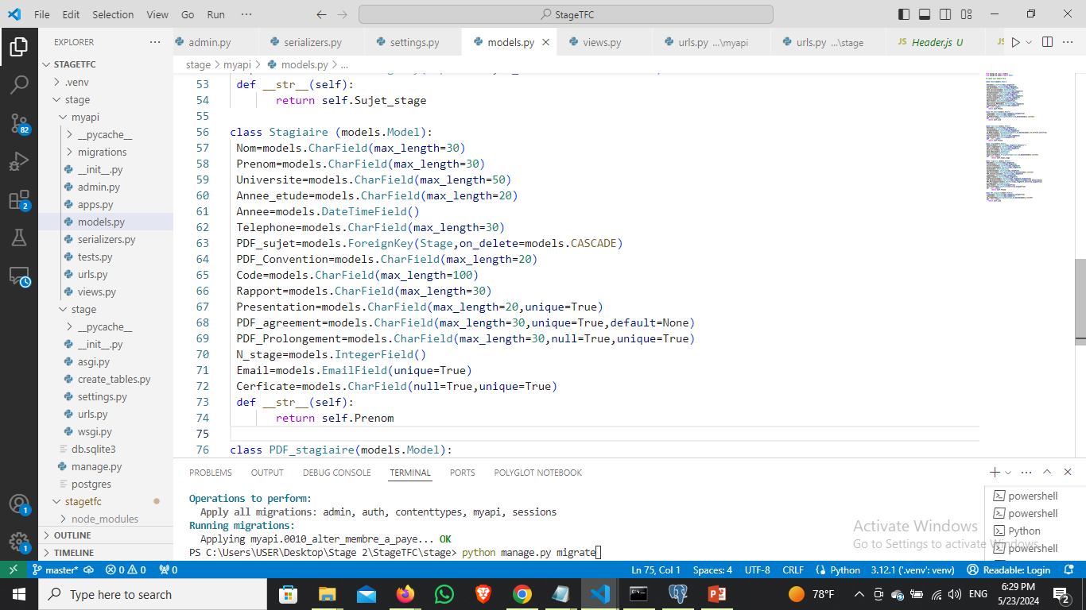
2-E Modele Stagiaire

Slide 10
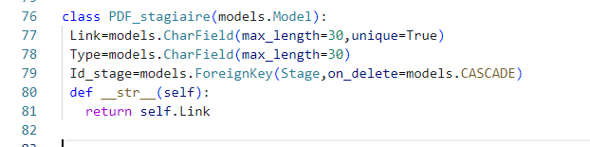
2-F Modele PDF_stagiaire

Slide 11
3-Interacter avec la base de données en utilisant ORM.
L’ORM (Object Relational Mapping) permet d’interacter avec la base de données a travers une shell ce qui est important dans le développement.
On utilise la commande python manage.py shell pour y accéder.

Slide 12
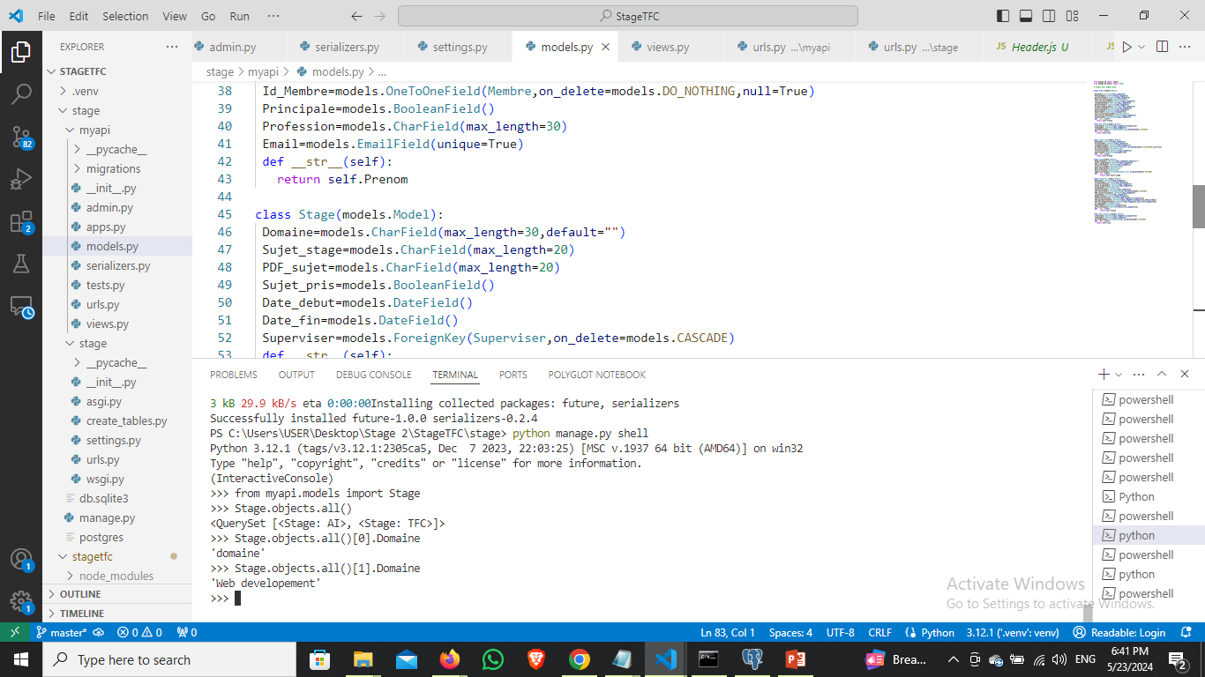
3-Interacter avec la base de données en utilisant ORM.

Slide 13
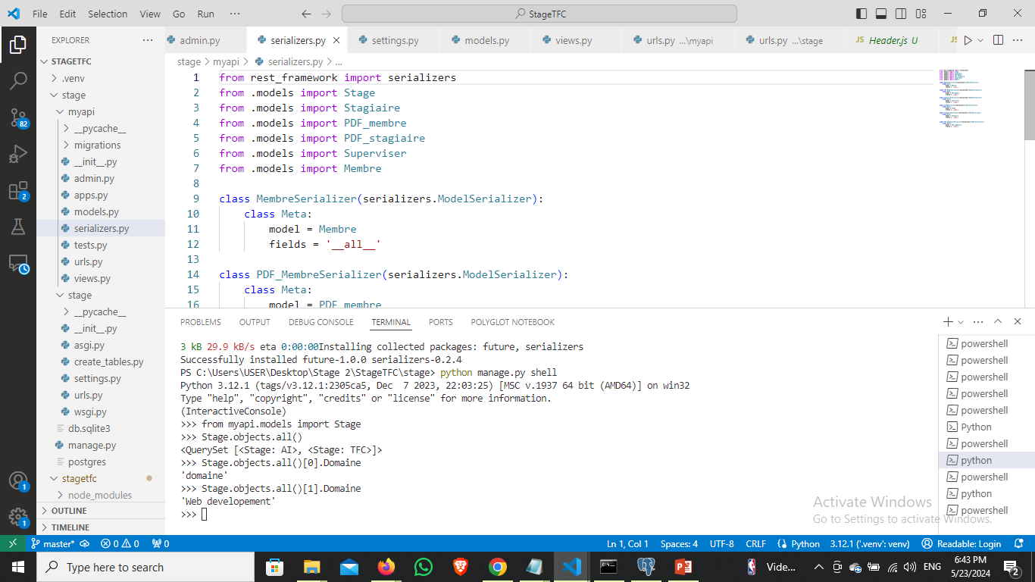
4-Sérialisation des modèles
La serialisation permet de translater les proprietes des modeles a des types de données Python natifs qui peuvent facilement transformes en JSON ou XML.

Slide 14
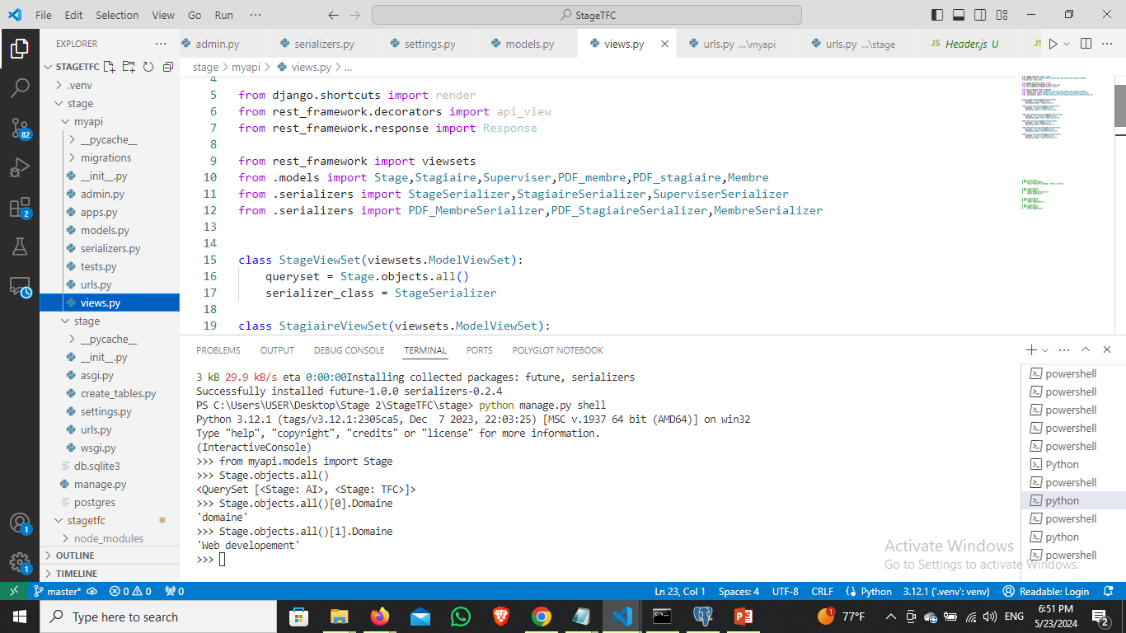
5-Construire des ViewSet pour les modèles
Une classe ViewSet est simplement un type de vue basée sur une classe, qui ne fournit aucun gestionnaire de méthode tel que .get() ou .post().

Slide 15
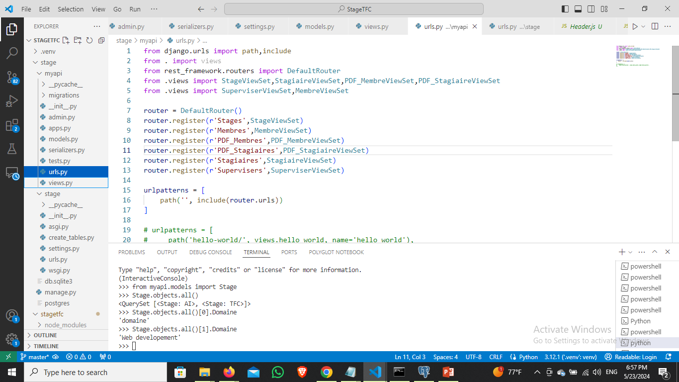
6-Donner des routes a chaque ViewSet.

Slide 16
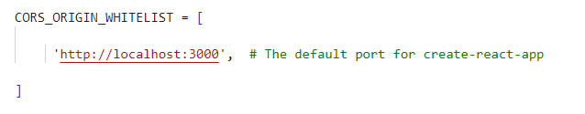
7-Lier l’application Django a l’application REACT.
1-On install la dependence CORS-HEADER en utilisant pip install CORS-HEADER.
2-On ajoute l’url pour l’application react.
3-On ajoute l’url de l’application Django a l’application REACT.
http://localhost:8000.

Slide 17
7-Lier l’application Django a l’application REACT.
On demarre les deux serveurs dans la partie front-end et backend.
1-npm run start pour demarrer l’application react.
2-python manage.py runserver pour demarrer l’application django

Slide 18
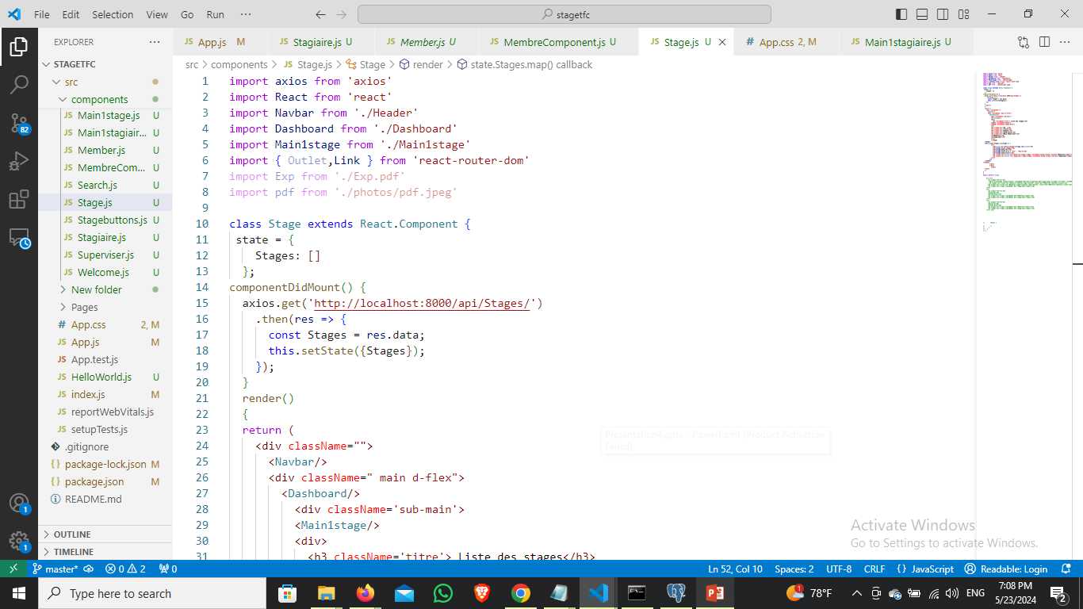
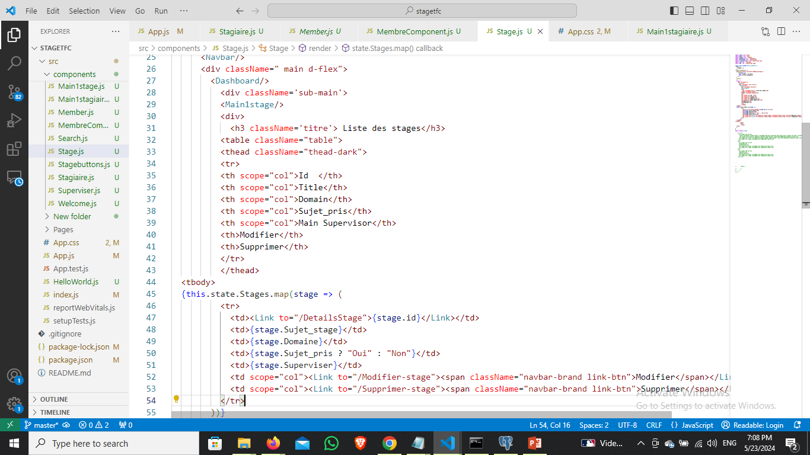
8-Affichage des données sur l’interface.

Slide 19
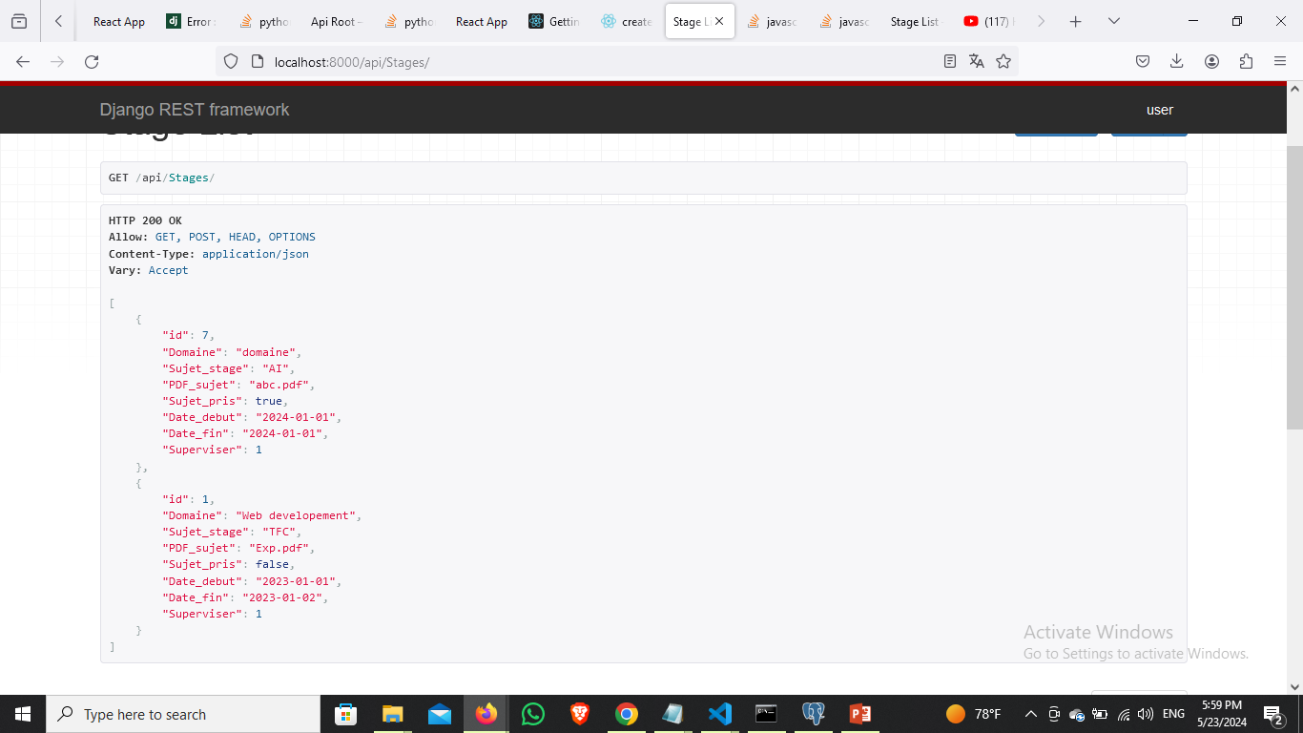
Exemple d’un JSON pour les stages.

